Slide 1
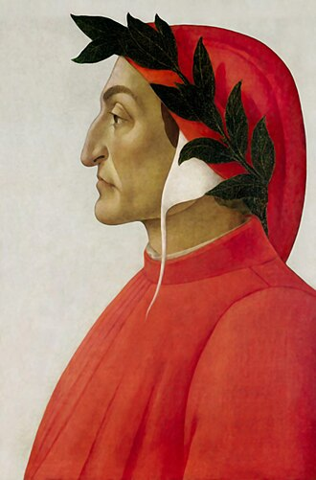
Leggere l’Inferno:
Lettura del V Canto
Lezione simulata- Classe di concorso A12
Mario Rossi

Slide 2
Destinatari
Liceo Scientifico, classe terza
La classe è prettamente eterogenea per livelli di apprendimento, stili cognitivi e comportamentali.
È presente un alunno DSA (dislessia e disortografia), il quale ha un PDP secondo la L. 170/2010.

Slide 3
Prerequisiti richiesti
Prerequisiti: conoscere il periodo storico del Duecento, conoscere le caratteristiche del Dolce stilnovo, conoscere la definizione di commedia.

Slide 4
Obiettivi specifici di apprendimento
Cogliere i caratteri specifici dell’opera di Dante in rapporto al tempo e alle linee culturali dell’epoca;
Formulare commenti coerenti;
Attualizzare le tematiche.
Conoscenze (sapere):
Abilità (saper fare)
Competenze (saper essere):
Comprendere il linguaggio specifico del testo letterario;
Conoscere le principali figure retoriche;
Saper svolgere un’analisi del testo, conoscendone fasi e tecniche.
Struttura, trama, e temi trattati;
Caratteristiche e innovazioni dell’opera.

Slide 5
Competenze chiave dell’apprendimento permanente
Sono quelle fissate dal parlamento europeo,
Quelle della raccomandazione del consiglio UE del maggio del 2018
https://eur-lex.europa.eu/legal-content/IT/TXT/PDF/?uri=CELEX:32018H0604(01)

Slide 6
Metodologie:
COOPERATIVE LEARNING
BRAINSTORMING
LEZIONE FRONTALE PARTECIPATA
PEER TUTORING

Slide 7
Spazi
Aula
Tempi
8 ore
Libro di testo con contenuti digitali
Sussidi
LIM e lavagna tradizionale
Enciclopedie online: Treccani
Dizionario biografico online

Slide 8
Lezione simulata
Fase 1: Introduzione dell’argomento
Fase 2:
Lezione frontale partecipata
Fase 3:
Verifica formativa
Fase 4:
Approfondimenti ed eventuali collegamenti con altre discipline. Verifica sommativa
Fase 5:
Recupero/Potenziamento

Slide 9
Fase 1: introduzione dell’argomento
- Breve biografia di Dante Alighieri
Dante, diminutivo di Durante, nasce a Firenze nel 1265. Firenze all’epoca era una delle città più popolate e ricche d’Europa, e i suoi abitanti sono riuniti in associazioni chiamate “arti” o corporazioni, a seconda del mestiere che svolgevano. Le rivalità fra arti e famiglie, tra ricchi e poveri, fra laici ed ecclesiastici sono all’ordine del giorno. Ecco la Firenze nella quale Dante viene alla luce!
Sui genitori di Dante, Bella degli Abati e Alighieri, abbiamo pochissime notizie. Dello stesso Dante abbiamo poche notizie biografiche. L’unica cosa certa, come si legge nella Vita Nova, è l’incontro con Beatrice Portinari all’età di nove anni. Questo evento sarà fondamentale per la vit del poeta e per la sua produzione giovanile.

Slide 10
Intanto cresce anche l’amore per la poesia. E proprio mentre lui cresce, a Firenze si sta sviluppando un linguaggio poetico nuovo, che sarà definito dallo stesso poeta <<dolce stil novo>>. Cosa c’è di nuovo e di dolce? Il modo in cui i poeti parlano dell’amore e della donna.
1
La donna non sarà più solo l’oggetto del desiderio, ma diventa fonte di salvezza. La bellezza, la gentilezza e la nobiltà d’animo sono segno di una Bellezza e di un Amore più grande: quello di Dio. Capisce subito che questo nuovo stile potrebbe descrivere alla perfezione la sua esperienza con Beatrice.
2
Nel frattempo ha cominciato a partecipare anche alla vita pubblica della città, la quale era difesa fra sostenitori del Papa (i guelfi), e i sostenitori dell’Imperatore (i ghibellini). Nel 1289 Firenze e Arezzo si scontreranno nella piana di Campaldino. In campo c’è anche Dante, il quale parteciperà come guelfo bianco, e la battaglia si conclude con la vittoria di Firenze
3

Slide 11
Fase 1: introduzione dell’argomento
Titolo
-Esordi della Commedia e approfondimento sull’Inferno
La Divina Commedia è sicuramente fra le opere più rappresentative della letteratura italiana. A rendere così sensazionale l’opera dantesca è sia la struttura che le tematiche trattate.
Il titolo, in realtà, era all’origine Comedia, l’aggettivo “divina” viene aggiunto successivamente da Boccaccio nel Trattatello in laude di Dante, scritto fra il 1357 e il 1362, e stampato nel 1477.
Struttura
Data di composizione
È divisa in tre cantiche: Inferno, Purgatorio, Paradiso. Ciascuna di queste è composta da 33 canti, solo l’Inferno ne contiene un altro proemiale. Racconta il viaggio immaginario di Dante attraverso i tre regni ultraterreni, che lo condurranno alla visione della Trinità.
Anno di composizione: i critici concordano tra il 1306 e il 1321, durante gli anni dell’esilio di Dante.

Slide 12
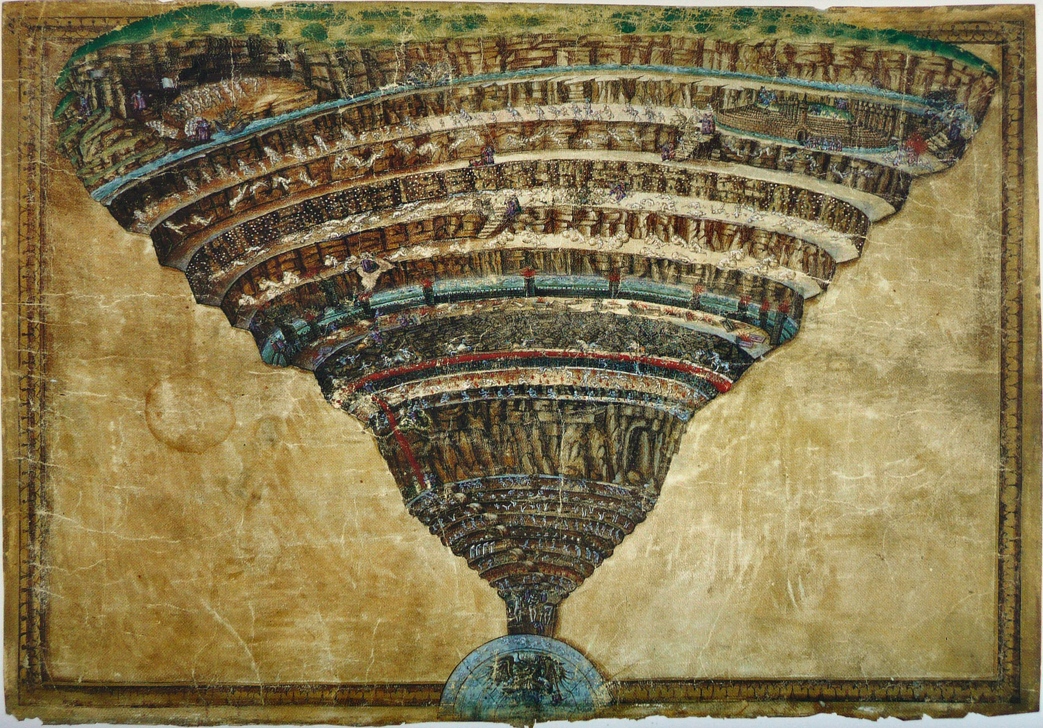
L’Inferno
È il primo dei tre regni dell’Oltretomba cristiano visitato da Dante nel corso del suo viaggio, con la guida del poeta Virgilio. Viene descritto come un’immensa voragine a forma di cono rovesciato, che si spalanca nelle viscere della terra sotto la città di Gerusalemme. Questa cavità si è aperta quando Lucifero, cacciato dal Cielo dopo la sua ribellione a Dio, fu scaraventato al centro della Terra.
Sulla porta dell’inferno c’è una scritta spaventosa, che preannuncia a chi la attraversa le pene infernali e l’impossibilità di tornare indietro.
L’Inferno è diviso in nove cerchi, e ogni cerchio ospita una categoria di dannati.
C’è un Anti-inferno, dove risiedono gli ignavi, diviso dall’Inferno dal fiume Acheronte. Il I Cerchio è detto Limbo, ospita i pagani e i bambini morti prima di ricevere il battesimo. I cerchi dal II al IX sono ripartiti in tre zone: peccati di eccesso (II-VI), di violenza (VII), di frode (VIII-IX)

Slide 13
I peccatori subiscono una pena detta del contrappasso, a seconda di ciò che hanno commesso.
IV Cerchio, avari e prodighi
Fanno rotolare enormi macigni finché non cozzano gli uni con gli altri.
I Cerchio, Limbo
Desiderano inappagabilmente di vedere Dio
III Cerchio, golosi
Colpiti da una pioggia incessante
II Cerchio, lussuriosi
Trascinati da una bufera infernale
V Cerchio, iracondi
Immersi nella palude dello Stige, e si colpiscono continuamente
VII Cerchio, violenti
Immersi in un fiume di sangue bollente
VI Cerchio, eresiarchi
Giacciono in tombe infuocate
VIII Cerchio, Malebolge, peccatori di frode
IX Cerchio, traditori
Imprigionati nel ghiaccio

Slide 14
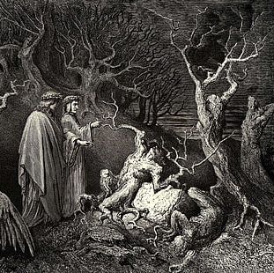
Significato simbolico
Il viaggio ha anche un significato allegorico, come percorso di purificazione morale di ogni uomo deve compiere in questa vita per liberarsi dal peccato, sotto la guida della ragione rappresentata da Virgilio. In questo senso Dante compartecipa moralmente alla pena dei dannati, provando per loro una pietà che non va intesa genericamente come compassione, ma come turbamento angoscioso che provoca in lui la presa di coscienza del peccato punito e gli consente di superarlo

Slide 15
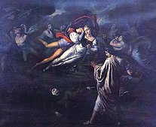
FASE 2: Lezione frontale partecipata.
Lettura canto V dell’Inferno

Slide 16
Presentazione dei due personaggi principali, dopo la lettura e la parafrasi svolta dagli studenti in cooperative learning con l’ausilio del docente
La vicenda è molto lacunosa sotto il profilo storico. Poche sono le informazioni biografiche sui protagonisti, che sono però realmente esistiti. Franecesca da Polenta era figlia di Guido Minore Signore di Ravenna e sposa di Gianciotto Malatesta (il fratello di Paolo), e racconta a Dante che un giorno lei e Paolo leggevano per divertimento un libro, che parlava di Lancillotto e della regina Ginevra. Più volte la lettura li aveva indotti a cercarsi con lo sguardo e li aveva fatti impallidire. Quando lessero il punto in cui era descritto il bacio dei due amanti, anche loro si baciarono e interruppero la lettura del libro. Mentre Francesca racconta Paolo rimane in silenzio e piange

Slide 17
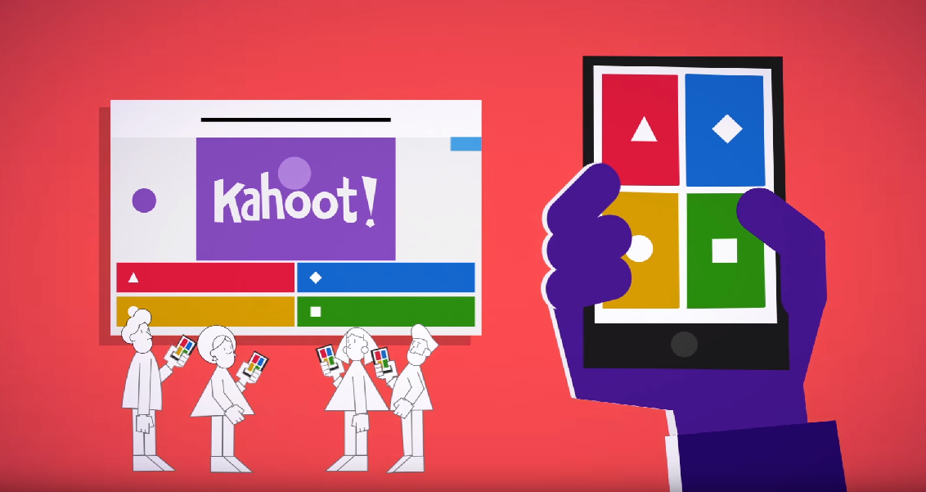
FASE 3: Verifica formativa
Verificare le conoscenze acquisite dagli studenti attraverso domande in classe di ordine generale e domande più specifiche con il supporto dell’applicazione Kahoot! (Game based).
Discente
Docente
Motivazione e Autovalutazione
Efficacia delle metodologie usate

Slide 18
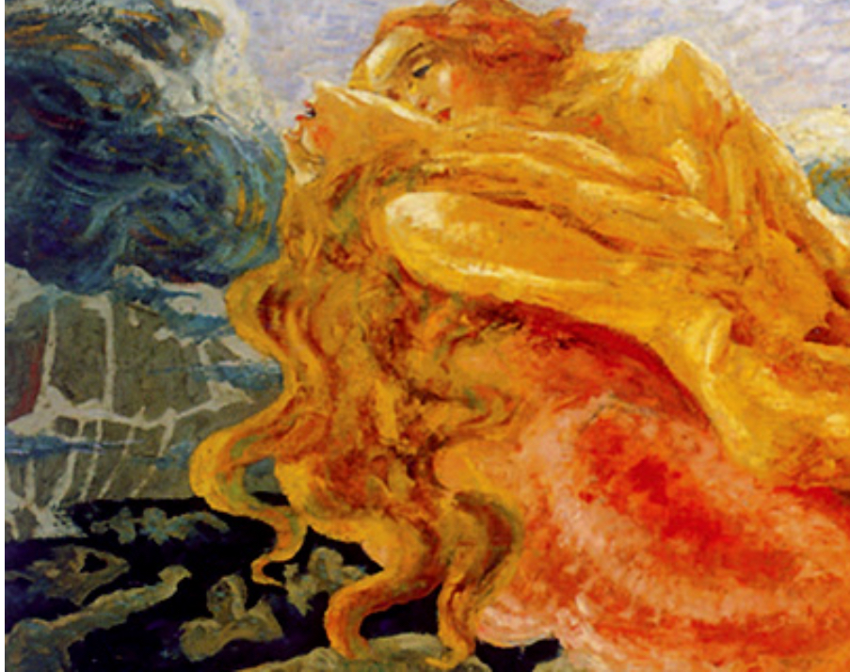
Fase 4: approfondimenti ed eventuali collegamenti con le altre discipline
Umberto Boccioni, Il sogno di Paolo e Francesca (1908-1909)

Slide 19
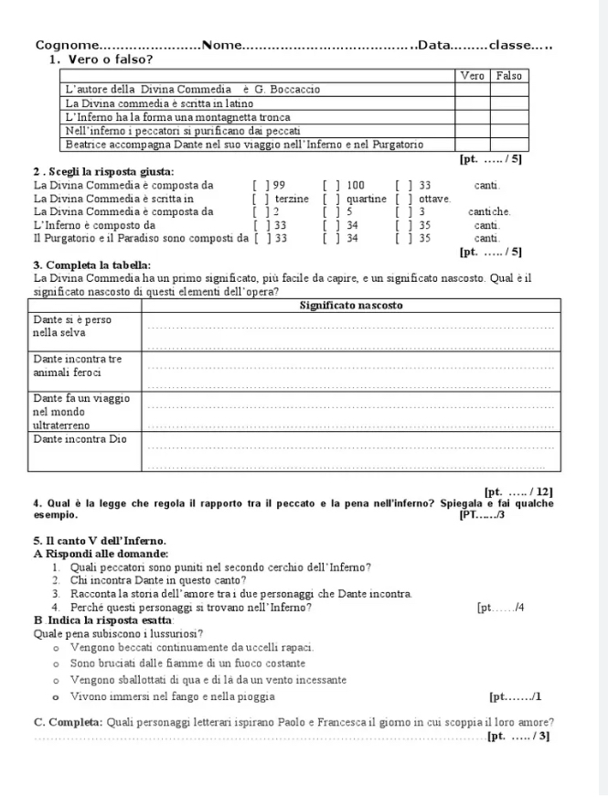
Verifica sommativa

Slide 20

Fase 5: Recupero/Potenziamento
Peer tutoring: l’alunno in difficoltà percepisce le situazioni in cui è coinvolto come accessibili, perché mediate da un compagno e non da un adulto
Obiettivi specifici e trasversali: motivare l’alunno in difficoltà, sviluppare competenze disciplinari e potenziare le proprie abilità.

Slide 21
Strategie per lo studente DSA: dislessia/disortografia
Misure dispensative
Misure compensative
Dispensa dalla lettura ad alta voce;
Dispensa dal prendere appunti;
Selezione del lessico e delle definizioni da memorizzare;
Tempi maggiori di quelli previsti per gli altri studenti
Caratteri ad elevata leggibilità;
Costruzioni di schemi e mappe;
Supporti digitali.

